Slide 1

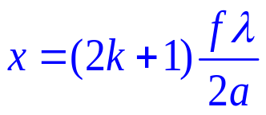
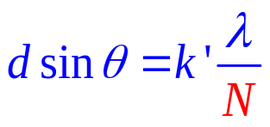

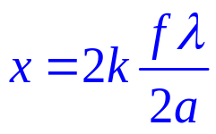
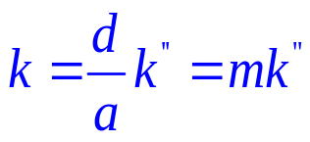


惠更斯-菲涅耳原理
光的衍射现象
夫琅和费衍射
夫琅和费单缝衍射
(半波带法分析)
中央明纹:
θ =0
k级暗纹中心:
a sinθ = 2k λ / 2
k级明纹中心:
a sinθ = (2k+1)λ / 2
夫琅和费单缝衍射
条纹位置：
明纹位置：
暗纹位置：
光栅衍射
明纹(主极大) 光栅方程：
d sinθ = kλ
暗纹(极小) ：
缺级:
角色散本领:
线色散本领:

Slide 2

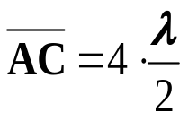
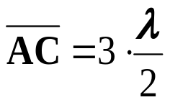



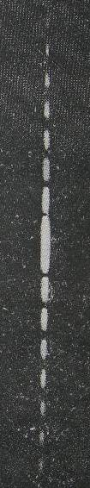
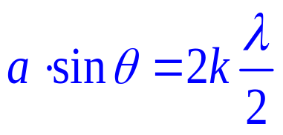

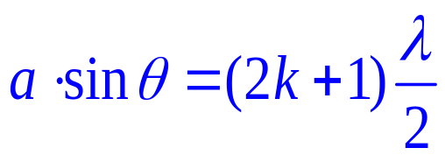
用Fresnel半波带法分析Fraunhofer单缝衍射图样
三个半波带
四个半波带
B
C
A
衍射条纹分析(当衍射角 )满足:
k=±1,±2,...暗
k=±1,±2,...明
(6)

Slide 3
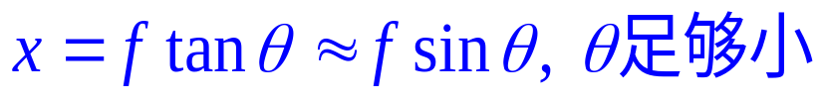


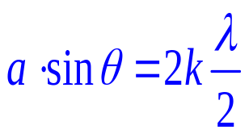



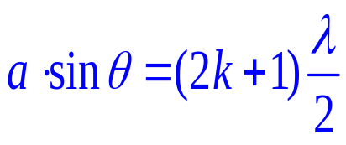
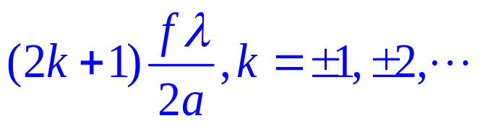

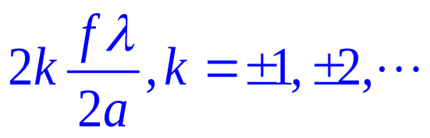
单缝衍射条纹的位置x
x
o
k=±1,±2,...暗
k=±1,±2,...明
明
暗
(9)

Slide 4
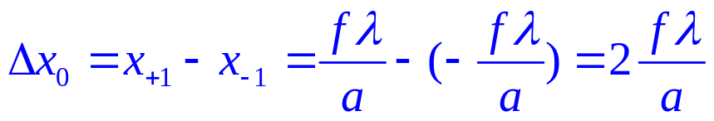
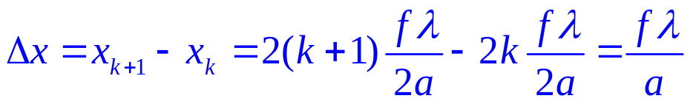
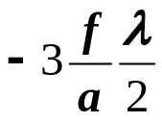
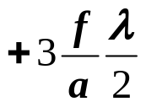
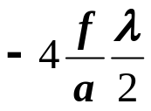
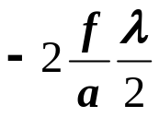
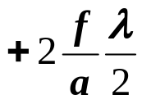
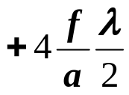


单缝衍射条纹宽度
中央明纹宽度:
其他明纹宽度:
明纹中心强度: 中央明纹亮度最大；其他明纹亮度随级数增加而减少(为什么？)。
(10)

Slide 5
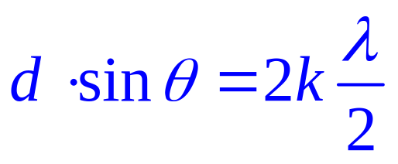
光栅明纹条件 (干涉明纹)
x
缝平面
透镜L
P点明纹的光强分布主要由相邻二单缝产生的衍射光的光程差决定。
P
λ
θ
d
x
θ
o
f
d sinθ
观察屏
k=0,±1,±2,......主极大
光栅方程
(27)

Slide 6
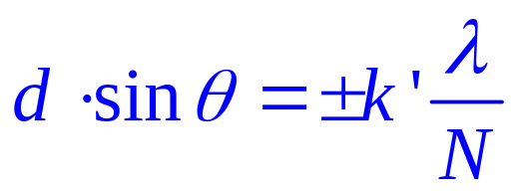


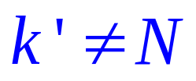


光栅暗纹(极小)条件
各缝来的衍射光干涉而相消时为暗纹(即多缝干涉的极小值)
干涉暗纹
1,2,...(N-1),
N+1,...(2N-1),
2N+1,…kN-1, kN+1…
k=0
k=1
k=2
k

Slide 7
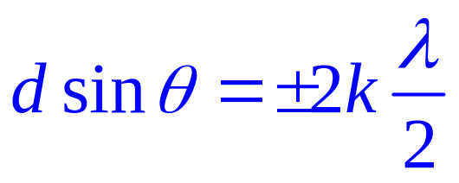

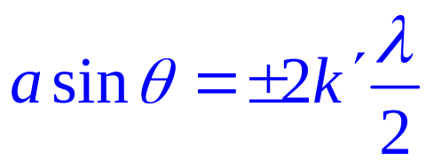
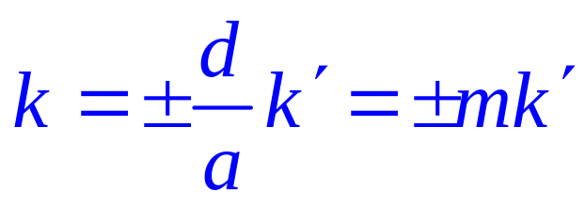
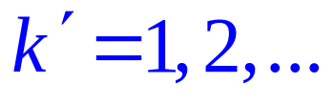
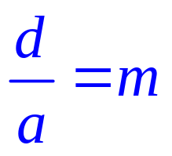
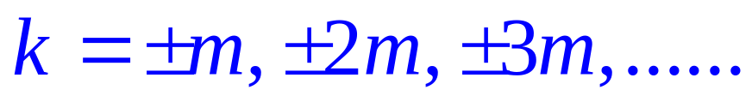
光栅缺级条件
k=0,1,2,.…主极大(多缝干涉明纹)
(1)
(2)
k’ =1,2,......单缝衍射暗纹
联立两式可得:
当 m 为整数时，
时会出现缺级。

Slide 8


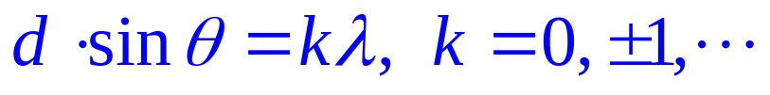
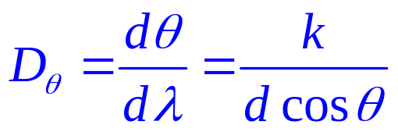
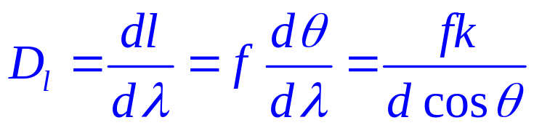
光栅的色散本领
红
紫
白色
紫
红
中央明纹
第三级光谱
第二级光谱
第一级光谱
第一级光谱
第二级光谱
第三级光谱
光栅的色散本领：光栅能把不同波长的谱线分开的程度
角色散本领：波长相差单位长度的两条谱线之间的角宽度
线色散本领：波长相差单位长度的两条谱线之间的距离
(39)

Slide 9
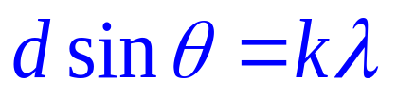
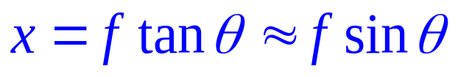
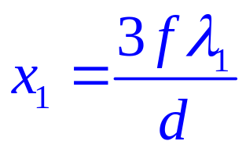
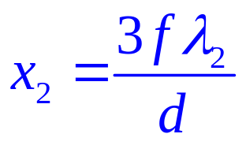
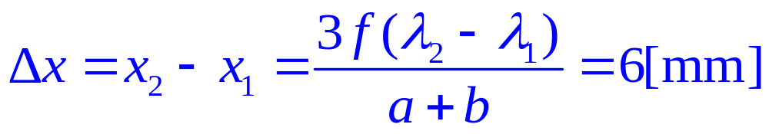
例16: 波长为 λ₁ = 500nm和λ₂= 520nm 的两种单色光
垂直照射光栅,光栅常数d=0.002cm, f = 2 m, 屏在透镜焦平面上。求(1)两光第三级谱线的距离;(2)若用波长为400nm∼700nm 的光照射,第几级谱线将出现重叠;
(3)能出现几级完整光谱？
解: (1)
(40)

Slide 10


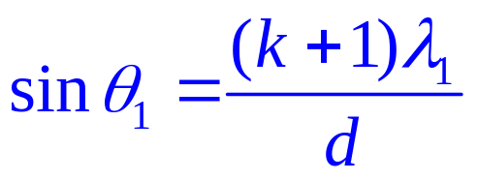

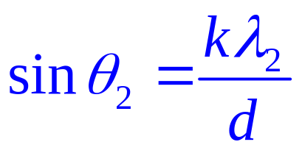
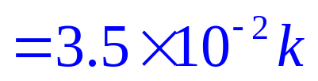
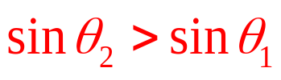
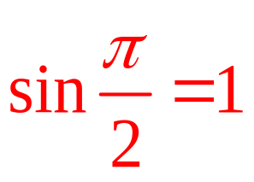
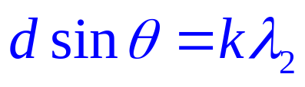
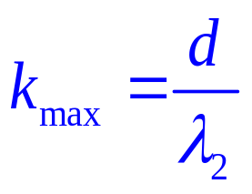
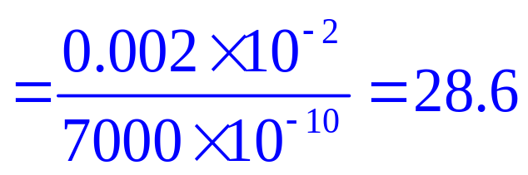
(2)设λ₁=400nm的第k+1 级与λ₂=700nm的第k级
开始重叠
-3
-2
-1
0
1
2
3
λ₁的第k+1级角位置:
λ₂的第k级角位置:
当 k = 2,
从 k = 2 开始重叠。
(3)
能出现28级完整光谱
(41)

